Slide 2
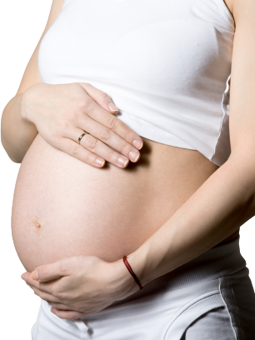
Adolescência
Gravidez na Adolescência
Riscos da Gravidez
Dados

Slide 3
Adolescência
Gravidez na Adolescência
Riscos da Gravidez
Dados

Slide 4
Adolescência
Gravidez na Adolescência
Riscos da Gravidez
Dados

Slide 5
Adolescência
Gravidez na Adolescência
Riscos da Gravidez
Dados

Slide 6
Adolescência
Gravidez na Adolescência
Riscos da Gravidez
Dados

